Slide 1
Label_transfer 操作說明

Slide 2

修正物體位置
如果標記所在的物體前後位置不一樣需要透過修改此頂點對齊位置，在程式第218~221行修改物體的邊界頂點，圖片以左上角為原點(0,0)，向右為X軸，向下為Y軸，如果確定物體位置沒有改變則請將point1座標改為(0,0)，point2座標改為該圖片大小。

Slide 3
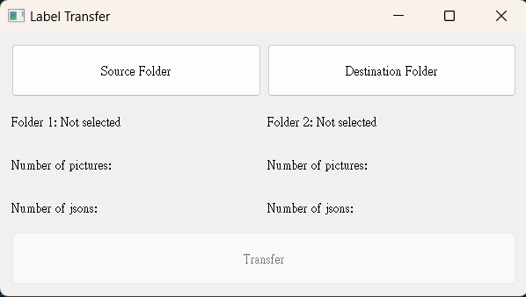
開啟程式會出現以下介面

Slide 4


點擊“Source”與“Destination”的按鈕選擇要被轉移的資料夾與轉移目的地

Slide 5
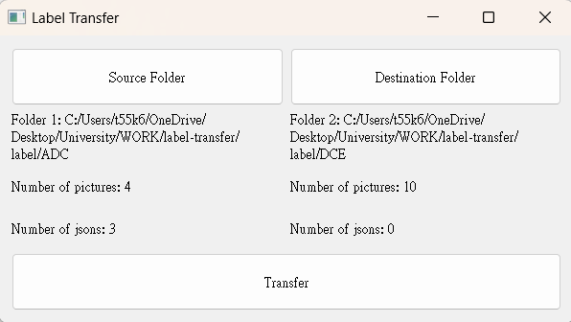
選擇完成後可以在按鈕下方看到各自的路徑、圖片數量與json檔案數量。 *注意路徑內不可包含中文字*

Slide 6
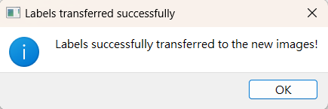
按下方的“transfer”按鈕，並等待一下便會跳出完成訊息。

Slide 7
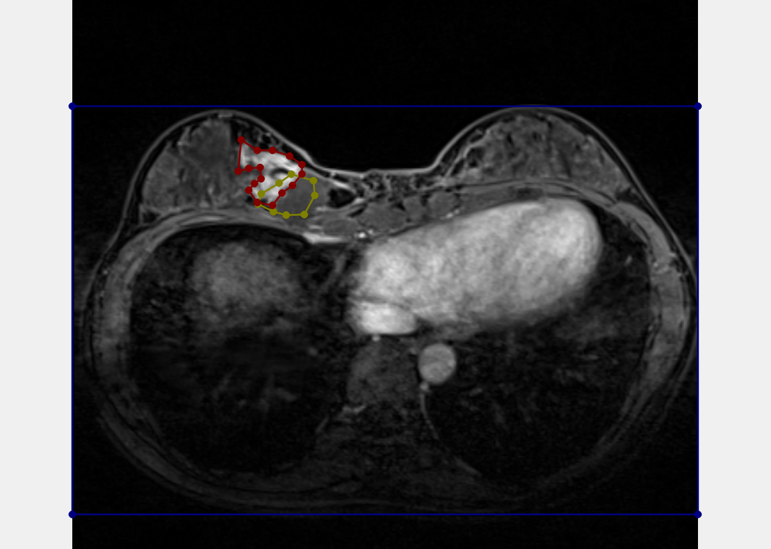
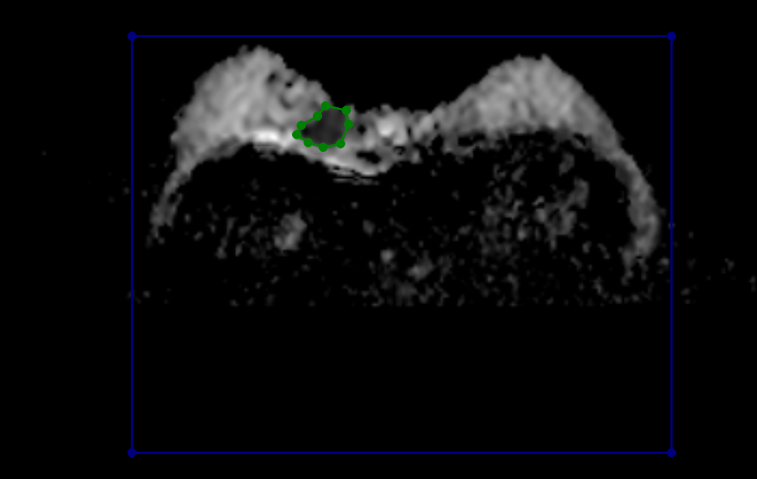
使用成果
左圖ADC，右圖DCE，藍色矩形為物體邊框
矩形左上座標(62, 132)，右下“推測”座標(312, 325)
矩形左上座標(0, 95)，右下座標(352, 325)

Slide 8
注意事項
僅可對json檔案的第一個圖形做內插預測
目的地資料夾內部圖片大小需一致
因為物體頂點座標只允許輸入一次，所以同個資料夾內的物體位置不可改變，如果改變會造成程式功能失效。

